Slide 1
机器学习
基本概念与模式的理解（KNN）
Notes:
天眼查，w3cschool

Slide 2
作业情况
1、单文件与双文件
使用jupyter提交代码相交的作业，download as 而不是另存
不要内双
2、命名
邮件的命名：标题、文件
Jupyter文件的命名
3、规划
万达项目的示例
2018年的规划目录规划
4、作业内容：
要对代码进行调试，交一个正确的答案上来，而不是一个告警信息
Notes:
与之相对的是无监督学习，这个下节课再说

Slide 3
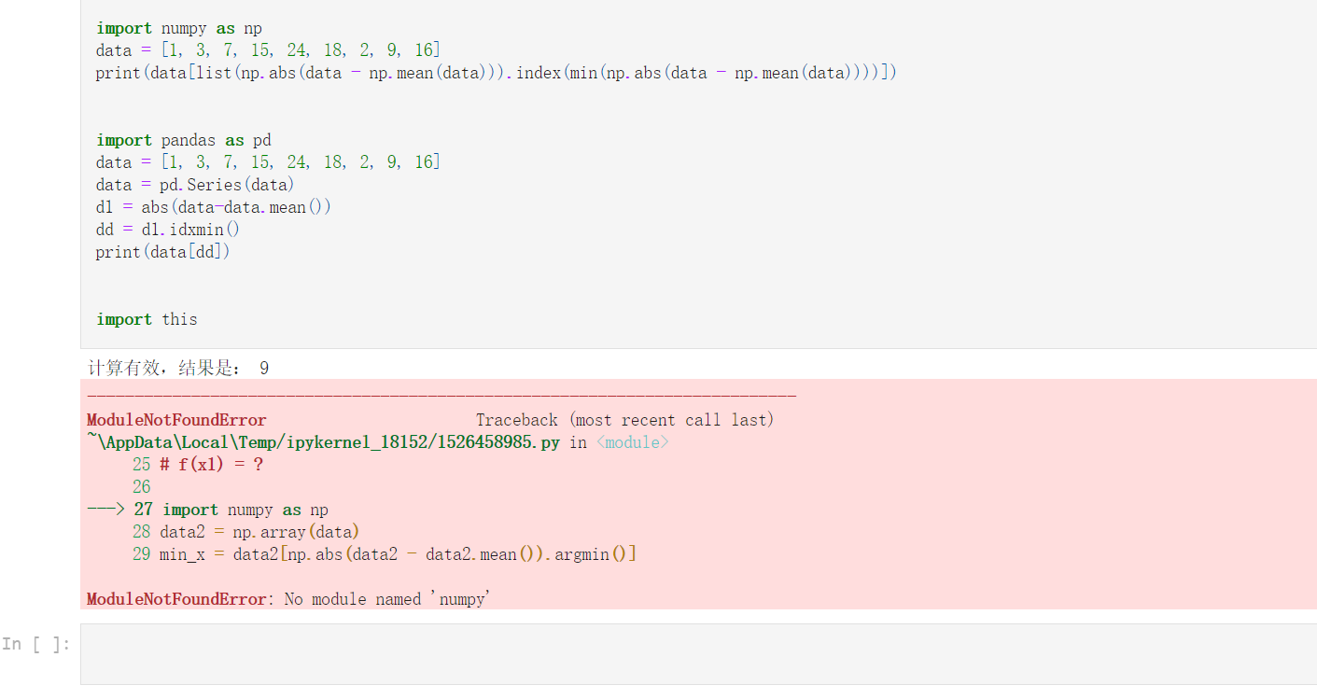

Slide 4
字符串
your_name, your_code, work_counter = None, None, None
print(f'我是：{your_name}，学号：{your_code}，这是我的第 {work_counter} 次作业。')

Slide 5
本节主要内容
K近邻算法的理论部分。
调包代码讲解。
自行实现KNN。
Notes:
与之相对的是无监督学习，这个下节课再说

Slide 6
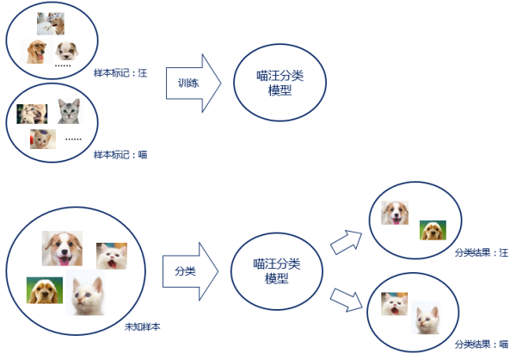
监督学习
利用一组已知类别的样本调整分类器的参数，使其达到所要求性能的过程，也称为监督训练或有教师学习。
有“标签”是关键
Notes:
与之相对的是无监督学习，这个下节课再说

Slide 7
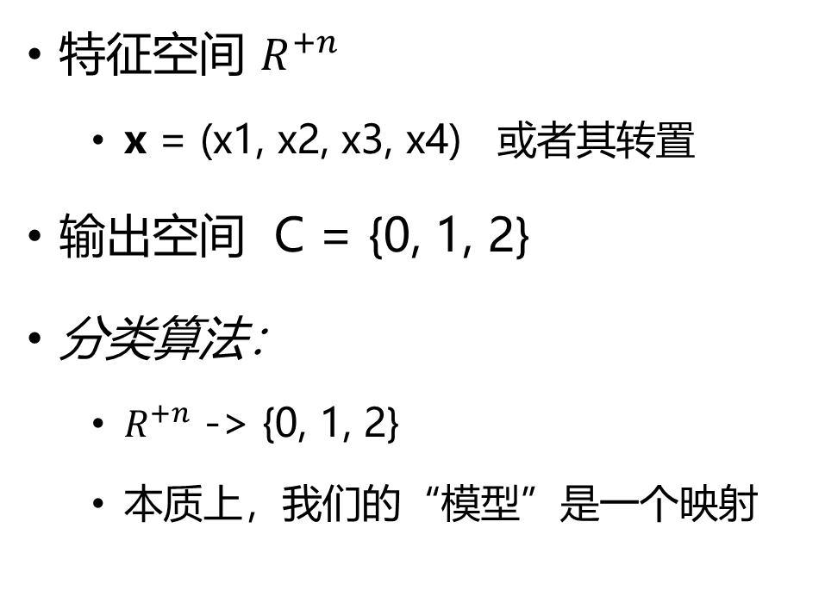
从鸢尾花数据集看分类问题
特征空间 $R^{+n}$
x = (x1, x2, x3, x4) 或者其转置
输出空间 C = {0, 1, 2}
分类算法：
$R^{+n}$ -> {0, 1, 2}
本质上，我们的“模型”是一个映射
数据类型的知识
名义、顺序、可加、可比
决定论的观点
f(x) = （0, 1, 2 中的一个）
概率论的观点
P(c=0|x) = 0.9
P(c=1|x) = 0.09
P(c=2|x) = 0.01

Slide 8
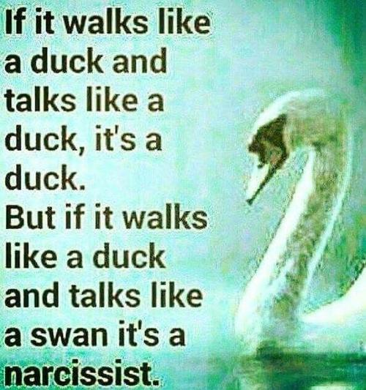
K-近邻 算法
最简单的机器学习分类算法
计算待预测样本与所有训练样本距离
取前 k 个最相似训练样本，统计其类标
将占比最多的类标赋给待预测样本
Notes:
就两件事儿：距离， K。
关屏提问。

Slide 9
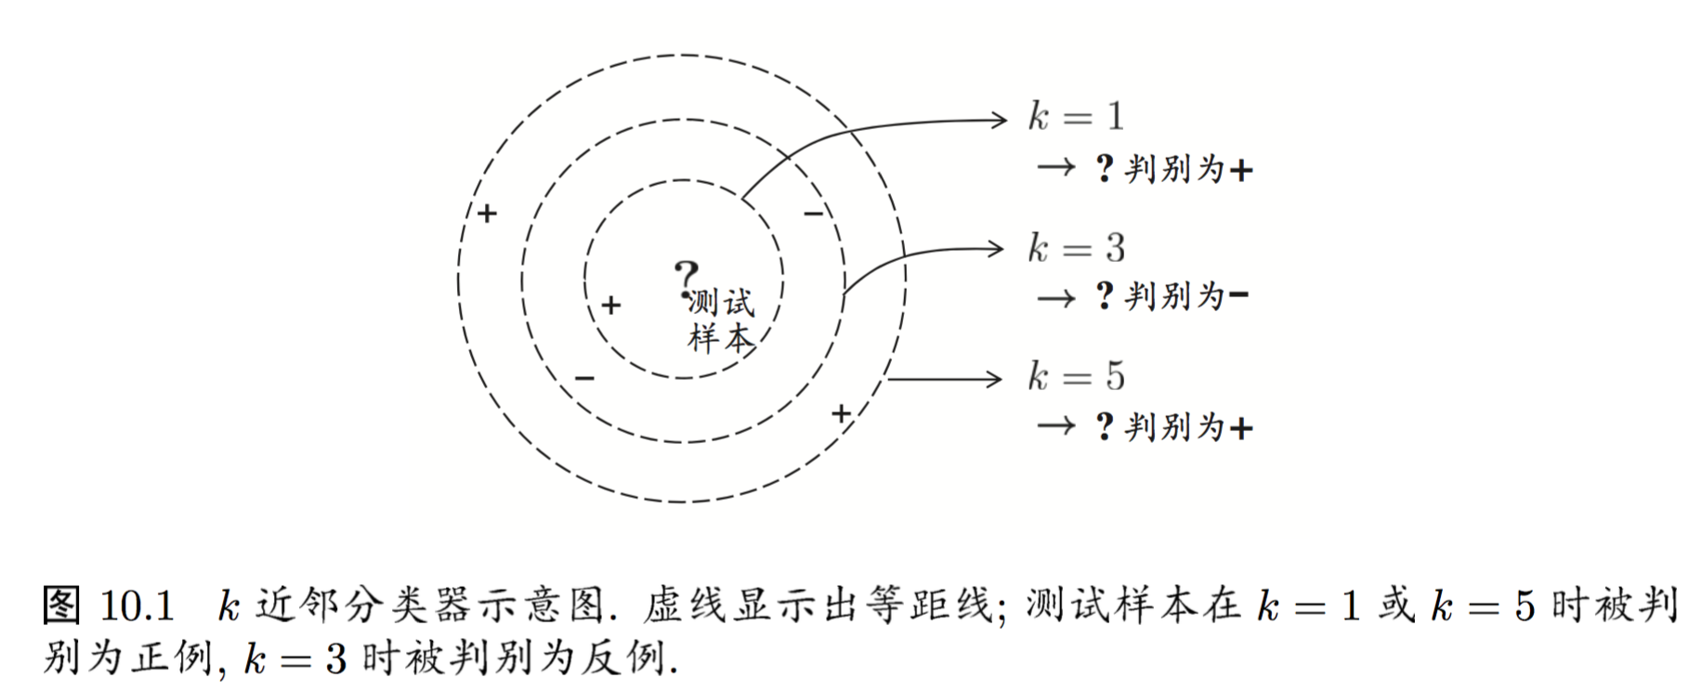
K-近邻 中的 K
k近邻分类器中的k是一个重要参数，当k取不同值时，分类结果会有显著不同。另一方面，若采用不同的距离计算方式，则找出的“近邻”可能有显著差别，从而也会导致分类结果有显著不同。
Notes:
没有显式的训练过程，平时不干活，用的时候现算。距离、排序、取最多的类。

Slide 10
K-近邻的实现
调包代码讲解的要点：
先看图然后解释
向量化运算
网格数据
预测与结果的展示（理解了展示也就理解了要展示的问题）
手撕代码的讲解要点：
向量化运算、argmin、argsoft
Notes:
第二遍讲解代码 模型、数据、标签 二缺一的过程，合子成个体，孙悟空，归因，命题作文
调参展示、

Slide 11
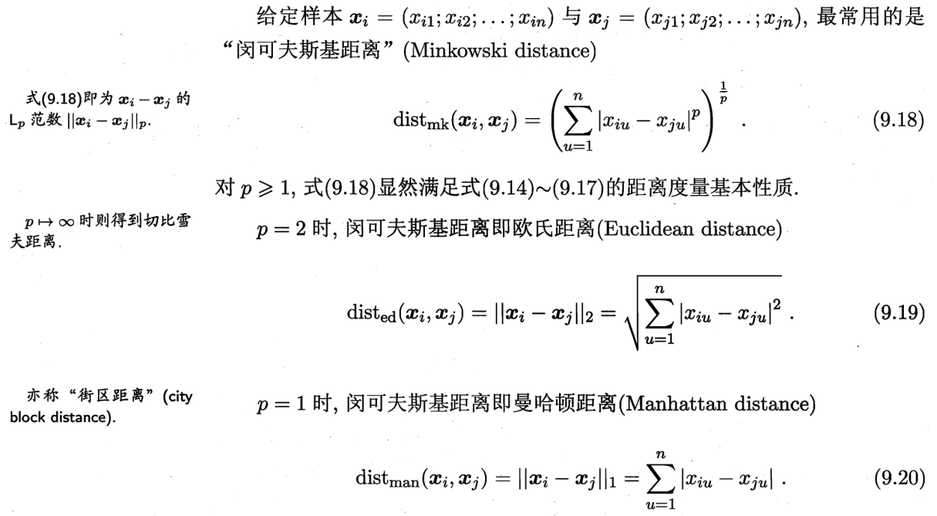
关于距离

Slide 12
“懒惰学习”与“急切学习”
“懒惰学习”(lazy learning): 此类学习技术在训练阶段仅仅是把样本保存起来，训练时间开销为零，待收到测试样本后再进行处理。
“急切学习”(eager learning): 在训练阶段就对样本进行学习处理的方法。
K近邻学习没有显式的训练过程，属于“懒惰学习”。
大部分机器学习算法都属于“急切学习”。
Notes:
思考题

Slide 13
作业
再现loader代码，并逐行注释
要求精确理解每行的作用，理解每个变量的类型与“形状”
理解coder代码，并默写
自行手写，并逐行注释
Numpy的学习
https://www.runoob.com/numpy/numpy-tutorial.html
自行阅读文档，再现其示例代码，并理解代码的作用
完成到：NumPy 从数值范围创建数组 （后面的下周再做）

Slide 14
谢谢大家
THANKS

